Slide 1
International Premium Accompagnement
Séjours linguistiques, stages et immersions

Slide 2
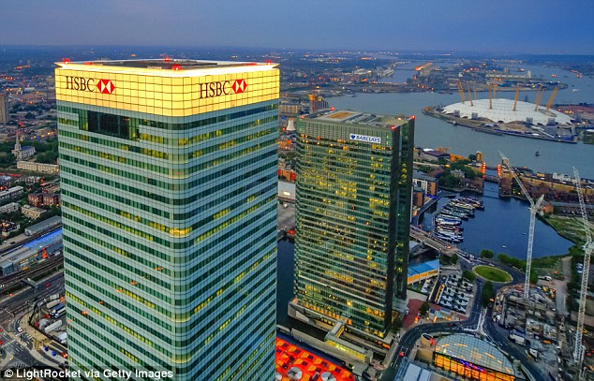
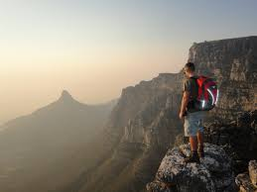
International Premium Accompagnement vous propose une selection de meileures écoles, entreprises
pour que votre séjour linguistique, stage ou immersion, soit efficace et epanouissante avec de belles destinations.
Angeleterre, Etats-Unis d’Amerique ou Afrique du Sud, le choix est le votre completement.

Slide 3
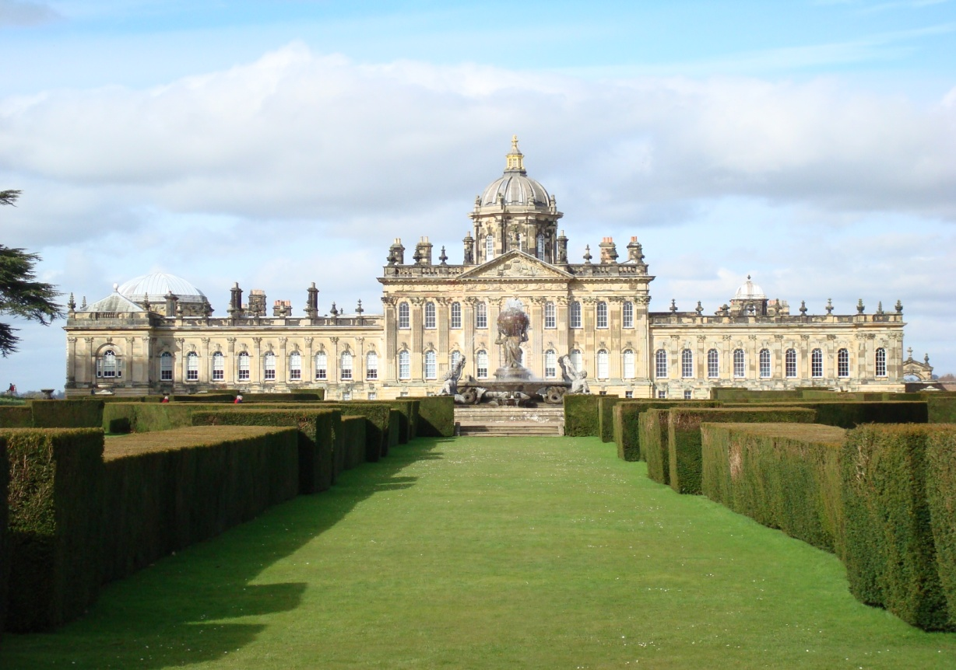
Londres (Connection: Sylvestre Finold <Directeur artistiques de Toni and Guy>)
La chance de voir quelques universités qu’on trouve dans les listes de meilleures écoles du monde comme le UCL, Université de Cambridge, l’université d’Oxford, etc…

Slide 4
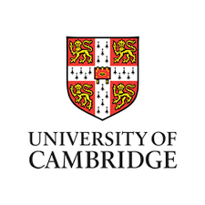
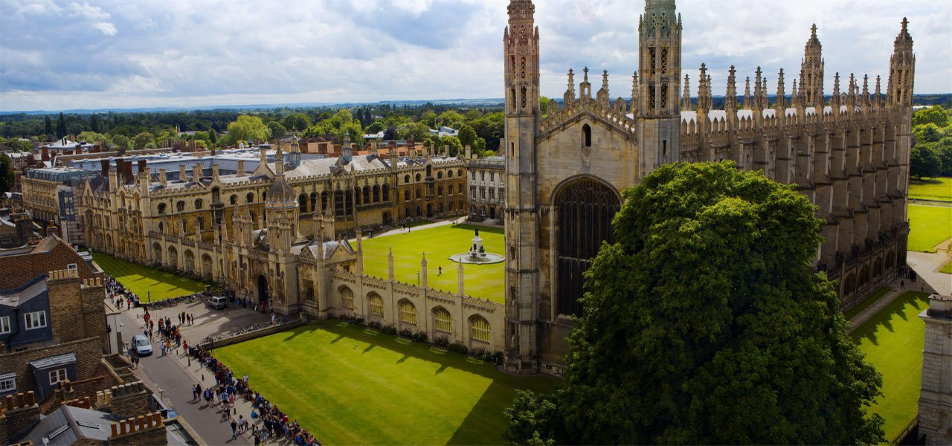
Université de Cambridge (Cambridge, Angleterre)
Etant la 5ème meilleure université du monde, l’université a été fonde en 1209, le mettant dans l’un de université les plus anciens du monde. Aujourd’hui, il a plus de 16,000 étudiants.

Slide 5

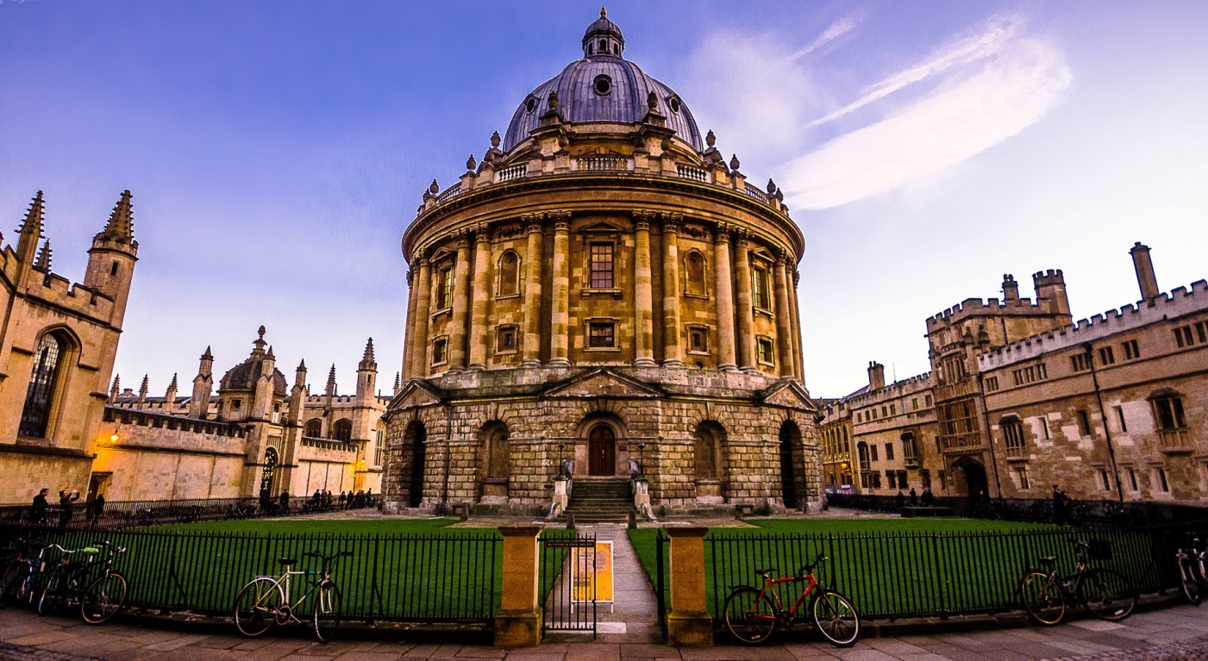
Universite d’Oxford (Oxford, Angleterre)
Le plus ancien université dans le monde Anglo-Saxon, l’ université d’Oxford a produit beaucoup d’anciens élèves a succès, comptant 30 Leaders international, 27 Premier Ministres, 50 gagnants de prix Nobel, ainsi que d’autres personnages reconnues comme Stephen Hawking

Slide 6

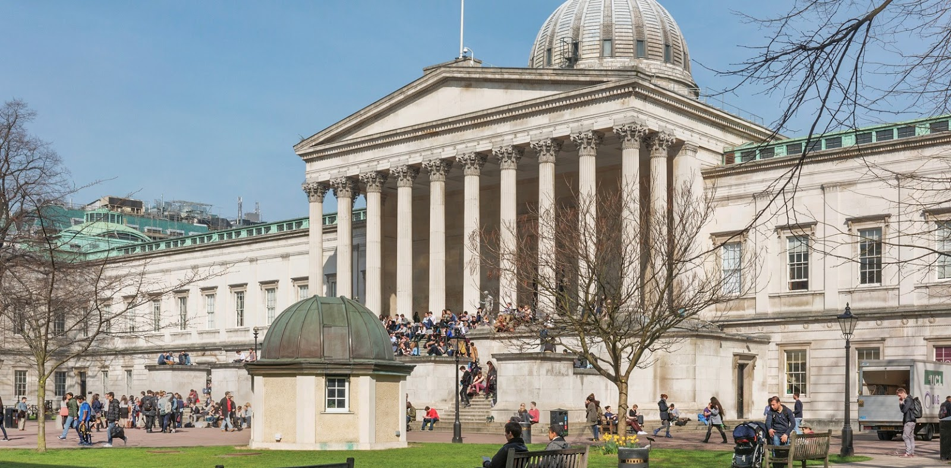
Universite College de Londres (Londres, Angleterre)
Dans 3 ans de suite, UCL est le premier université de Londres. Grace a sa diversité de nationalité dans ces campus, il se prénomme <L’universite Global> avec plus de 15500 de ces 38900 étudiants venants de l’extérieur des Royaume-Unis.

Slide 7
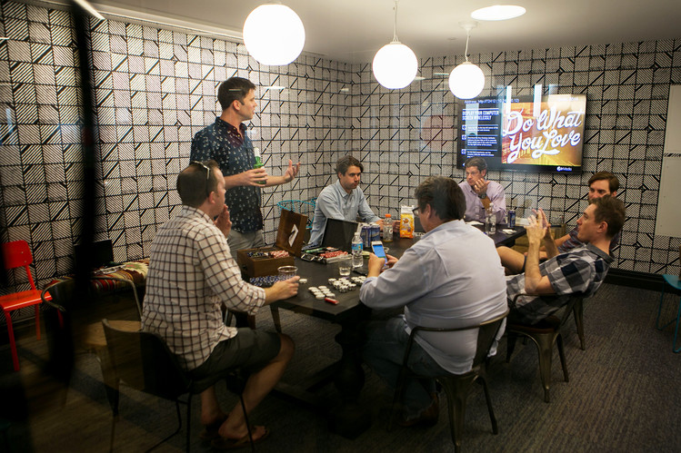
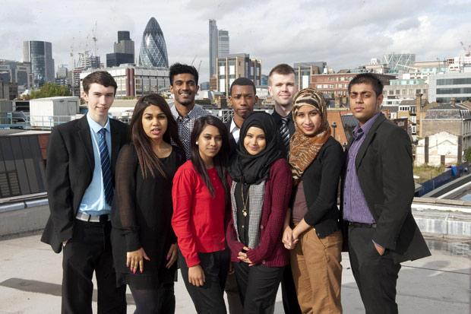
Avec la maitrise de la langue anglaise, une immersion ou stage efficace est à votre porte
L’aventure d’une nouvelle culture et méthode de travail dans votre secteur d’intérêt est le choix idéal pour commencer votre carrière professionnelle

Slide 8

Hongkong and Shanghai Banking Corporation (Canary Warf, Londres, Angleterre)
Avec leurs branches dans plusieurs pays du monde, l’entreprise emploie plus de 260000 employées et sa valeur en 2015 était de 531billions de dollars

Slide 9

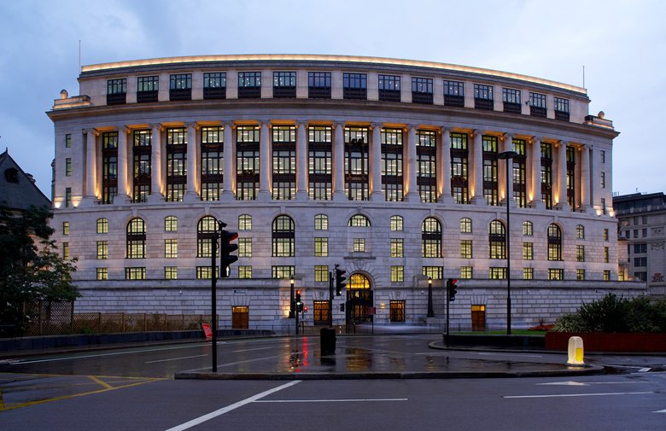
Unilever (Londres, Angleterre)
L’entreprise a été fondée en 1930 après une immersion entre le beurre allemand et la margarine avec un producteur de savon anglais. Producteur de Axe, Lipton, Rexona, Dove, Knorr, L’entreprise a en total 400 marques de produits aujourd’hui. Avec 170000 employées dans le monde entier, l’entreprise a eu un profit de 5.5 billion de dollars en 2015.

Slide 10
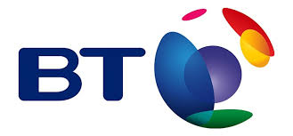
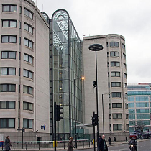
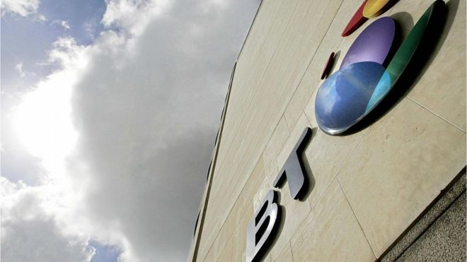
British Telecomunication Group (London, Angleterre)
BT Group opère dans plus de170 pays globalement avec plus de 88500 employées…
Avec une revenue de 17.8 billions de pound et 3.7 billions de profit, il est l’un des entreprises les plus reconnues et respectées dans le monde de télécommunication

Slide 11
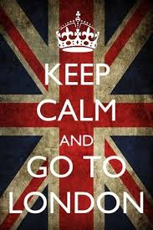
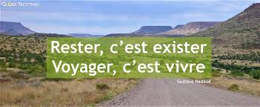
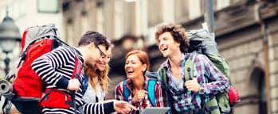
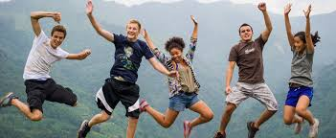
Séjours linguistiques et ludiques
Différents endroits, différents cultures
Voyager c’est grandir. La grande aventure qui laisse des traces dans l’âme.

Slide 12
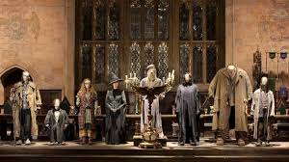
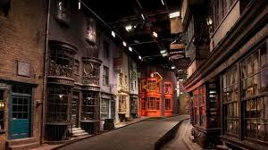
Warner Bros. Studio Londres, Angleterre
Une journée magique dans les coulisses des films de Harry Potter aux studios Warner Bros.
Ainsi que d’autres lieux de tournage, les plateaux, les costumes et les accessoires utilises dans les films.

Slide 13
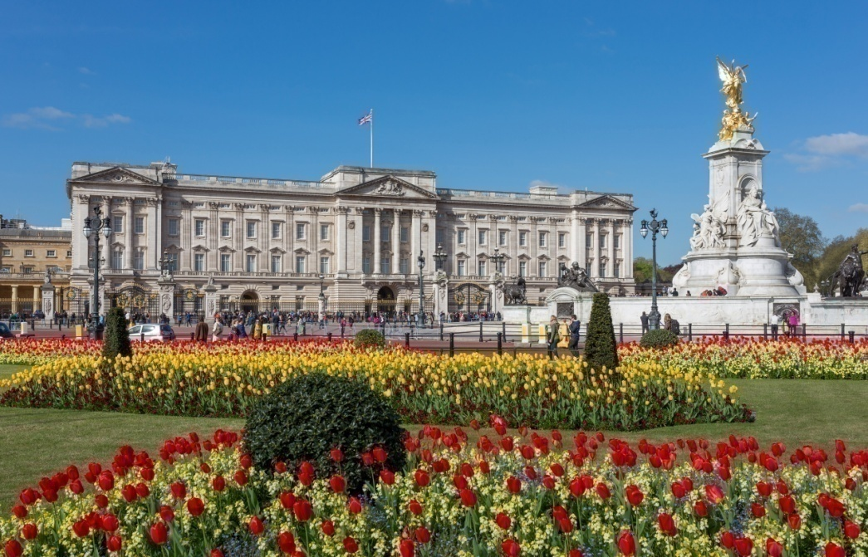
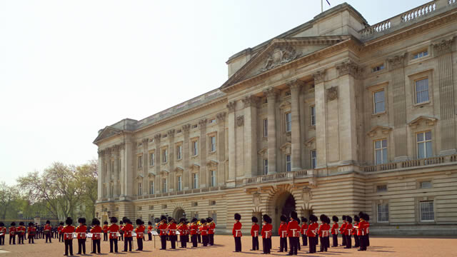
Le Palais de Buckingham Londres, Angleterre
Derrière sa façade impressionnante se cachent quelques 750 pièces, certaines d’entre elles servent de salles de réception pour les grandes occasions. Buckingham est aussi le site où la Relève de la Garde est la plus populaire de toutes les résidences royales.

Slide 14
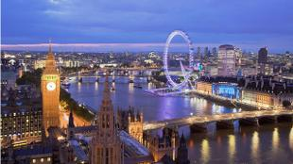
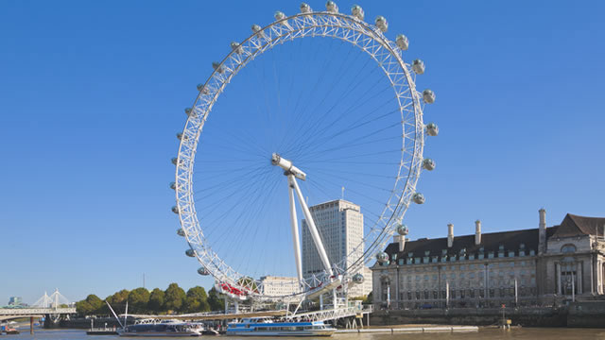
Le London Eye Londres, Angleterre
Ouvert au public depuis mars 2000, le London Eye, aussi connu sous le nom de la grande roue du millénaire, est l’une des attractions payantes les plus fréquentées du Royaume-Uni. La raison est évidente : avec ses vues à 360 degrés depuis les 32 cabines, le London Eye vous offre ce que beaucoup considèrent comme le plus beau panorama de Londres.

Slide 15
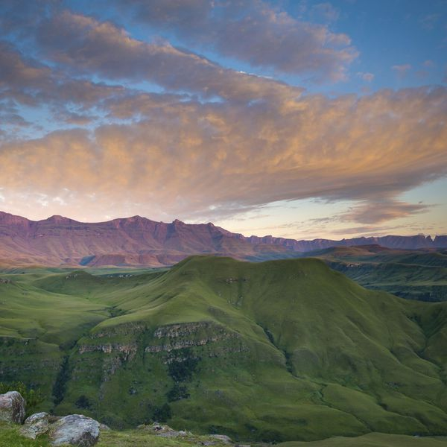
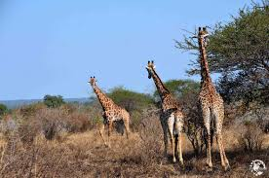
Afrique du Sud
Pays aux mille facettes et terre de contraste, c’est la destination idéale pour les amoureux de la nature et des animaux.. Sa géographie est tout simplement exceptionnelle.
Entre grands espaces, montagnes, déserts, parcs nationaux, réserves naturelles et plage de rêve, l’ Afrique du Sud offre une grande diversité de paysages d’une beauté sans pareille.

Slide 16
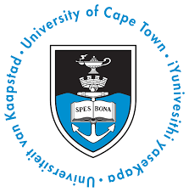
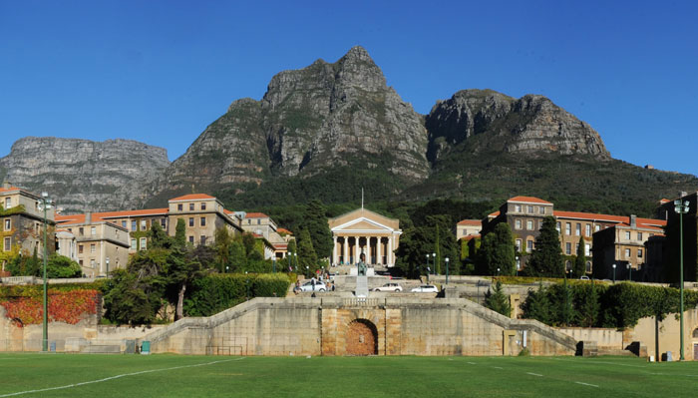
Université du Cap Le Cap, Afrique du Sud
L’université du Cap (en anglais, University of Cape Town, UCT) est une université publique sud-africaine, située au Cap dans la province du Cap-Occidental.
Elle est la plus ancienne université de ce pays, fondée en 1829 sous le nom de South African College

Slide 17

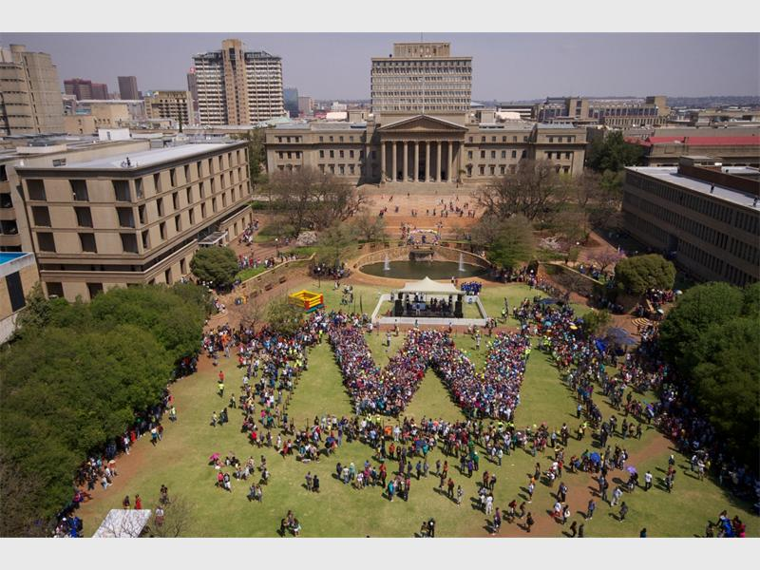
Université de Witwatersrand Johannesburg, Afrique du Sud
L'université est surnommée « Wits » (prononcé vits). Elle est la plus importante et prestigieuse université d'Afrique du Sud.
Université de langue anglaise, elle avait la particularité durant la période d'apartheid d'accueillir également des étudiants noirs en nombre limité. Elle fut la première université à être déségréguée..

Slide 18

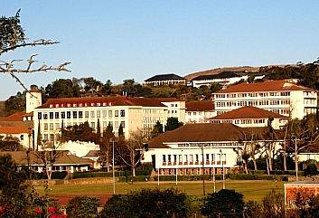
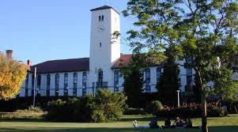
Université Rhodes Grahamstown, Afrique du Sud
Son nom est un hommage à Cecil Rhodes, homme d'affaires, ancien premier ministre de la Colonie du Cap et fondateur de la Rhodésie.

Slide 19

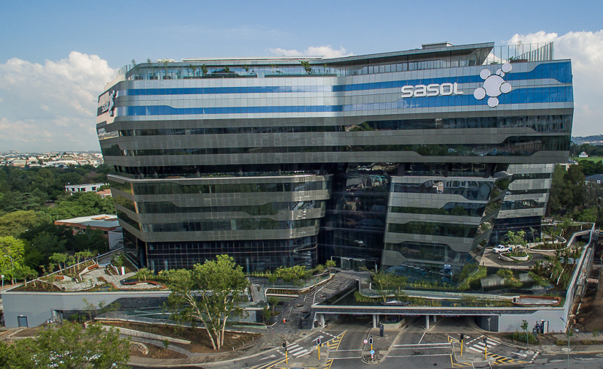
Sasol Limited Johannesburg, Afrique du Sud
Sasol est une entreprise de l'industrie chimique, spécialisée dans la transformation de charbon et de gaz naturel en hydrocarbures liquides selon le procédé Fischer-Tropsch.
C'est la deuxième entreprise d'Afrique du Sud derrière Old Mutual et la troisième entreprise d'Afrique

Slide 20
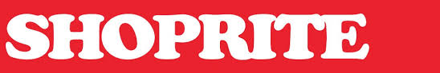
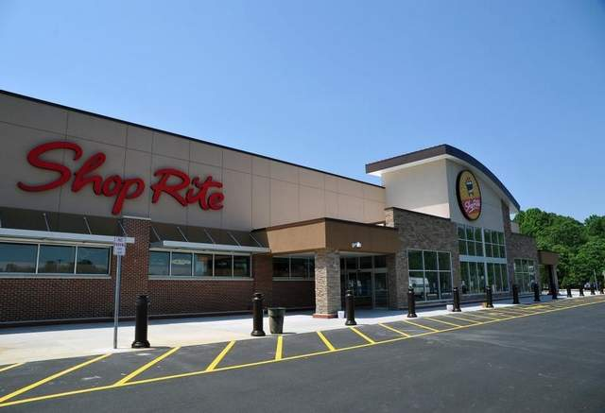
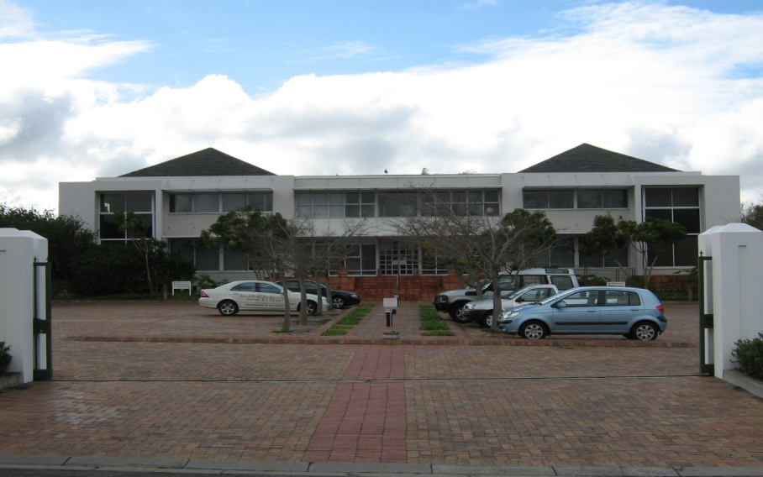
Shoprite Group Le cap, Afrique du Sud
Elle est la plus grande chaîne de magasins en Afrique avec plus de 1000 supermarchés et hypermarchés Shoprite Hyper dans 18 pays à travers l'Afrique et les îles de l'océan Indien.

Slide 21

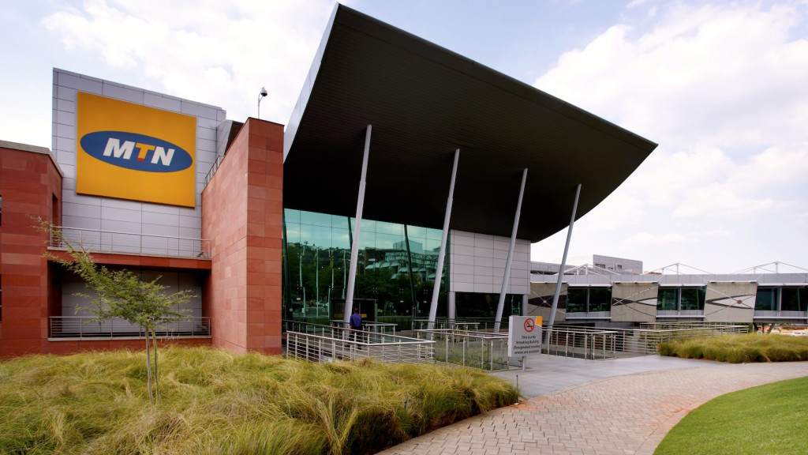
MTN Group Johannesburg, Afrique du Sud
une multinationale sud-africaine qui exerce dans les domaines des télécommunications. Elle a été fondée en 1994 et est présente dans 22 pays.

Slide 22
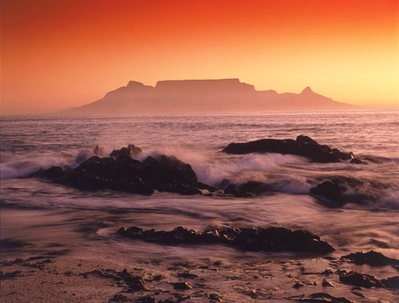
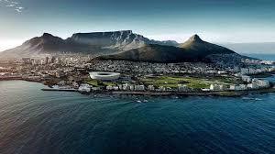
Montagne de la Table Cap-occidental, Afrique du Sud
Son nom provient de sa forme qui, de loin, semble aussi plate que le dessus d’une table. Lorsque les nuages s’y accrochent, on dit que la « nappe » (en anglais table cloth) est mise.
Elle se trouve au nord de la péninsule du Cap qui est elle-même terminée au sud par le cap de Bonne-Espérance.

Slide 23
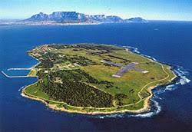
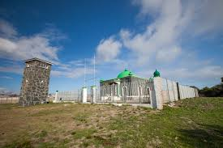
Robben Island Afrique du Sud
Son nom d'« île aux Phoques » (en néerlandais ou afrikaans, Robben signifie « phoques ») provient du fait qu'il y a un grand nombre de ces mammifères dans les eaux entourant l'île.
Robben Island a été utilisée comme prison, léproserie, hôpital psychiatrique et poste militaire de défense. Au xx^{e} siècle, les opposants noirs au régime d'apartheid, condamnés à de longues peines, y furent internés dont notamment trois futurs présidents sud-africains (Nelson Mandela, Kgalema Motlanthe et Jacob Zuma).

Slide 24
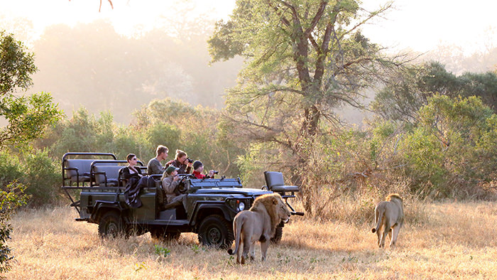
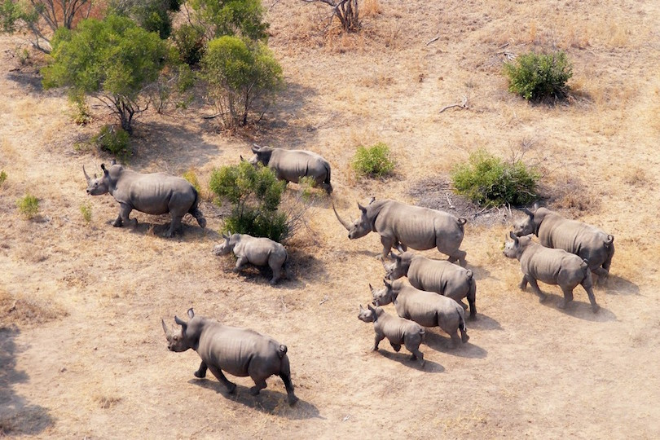
Park National Kruger Limpopo et Mpumalanga, Afrique du Sud
Les parcs nationaux et réserves privées sont nombreux mais le meilleur endroit pour partir à la recherche des grands fauves est le parc Krüger. En effet, situé au Nord Est du pays, grand comme la Bretagne, il est doté d’une faune impressionnante et vous êtes alors quasi certains d’apercevoir les animaux les plus emblématiques de l’Afrique

Slide 25
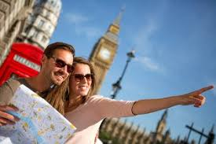
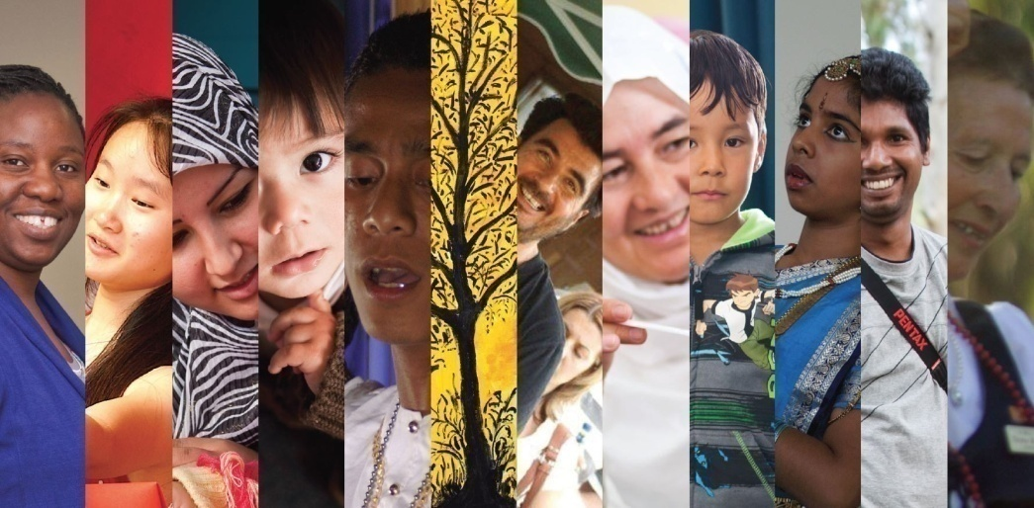
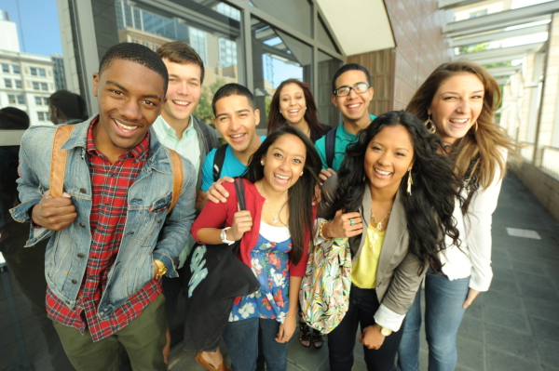
Les Etas Unis d’Amérique <Connections: Alan Robert, Yvonne Marie Sain, Dana Fotea>
Fruit de la diversité culturelle et ethnique, les États-Unis d'Amérique restent le pays du contraste et du paradoxe.

Slide 26
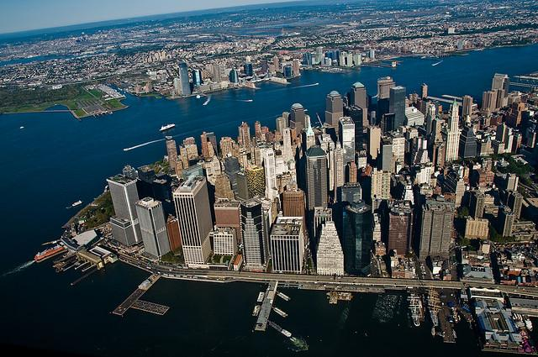
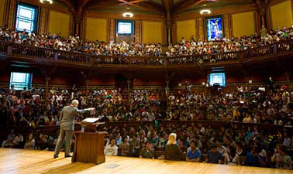
Le monde Business n’en manque pas avec l’hérberge de grands entreprises…
et écoles du monde

Slide 27

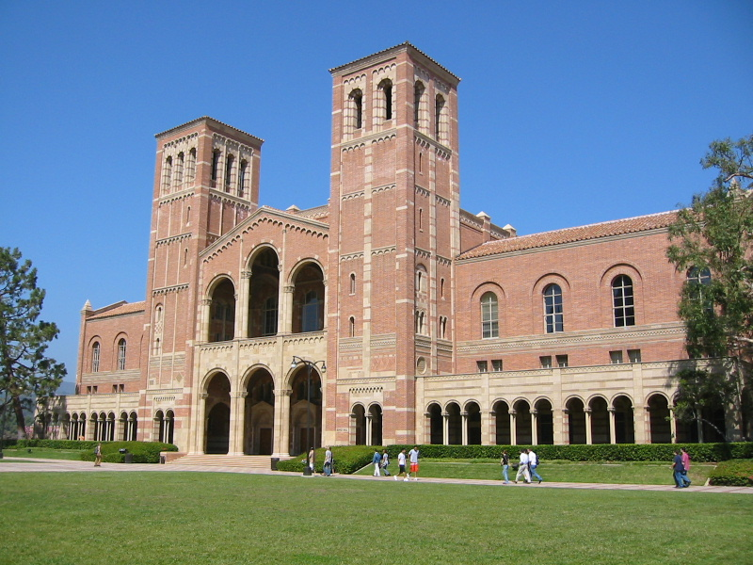
Université de Californie, Los Angeles Californie, Etats-Unis d’ Amérique
Un des vingt premier université de l’Amérique, UCLA est la mère de l’internet lorsque en 1969, une transmission APRANET est envoyée du campus a San Francisco Menlo Park

Slide 28

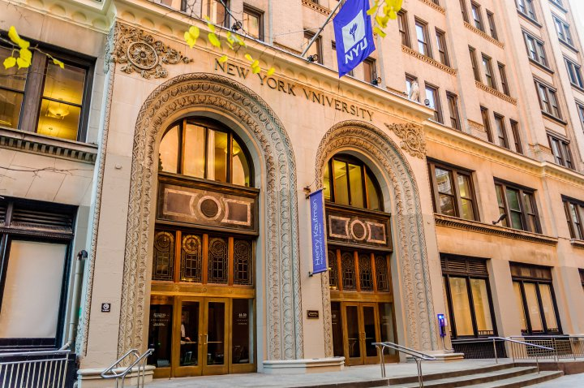
Université de New York New York, Etats unis d’ Amérique
Fondée en 1831, NYU est université privée de recherches. Basée au cœur de New York, a Manhattan, son Alumni inclus les présidents, inventeur, les PDG de 500 grand entreprises et des astronautes.

Slide 29
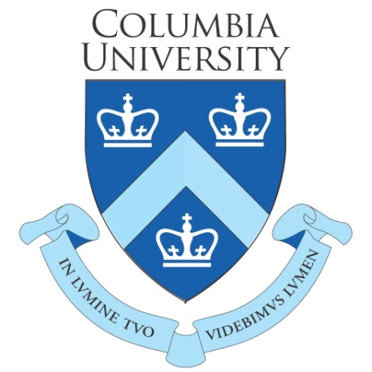
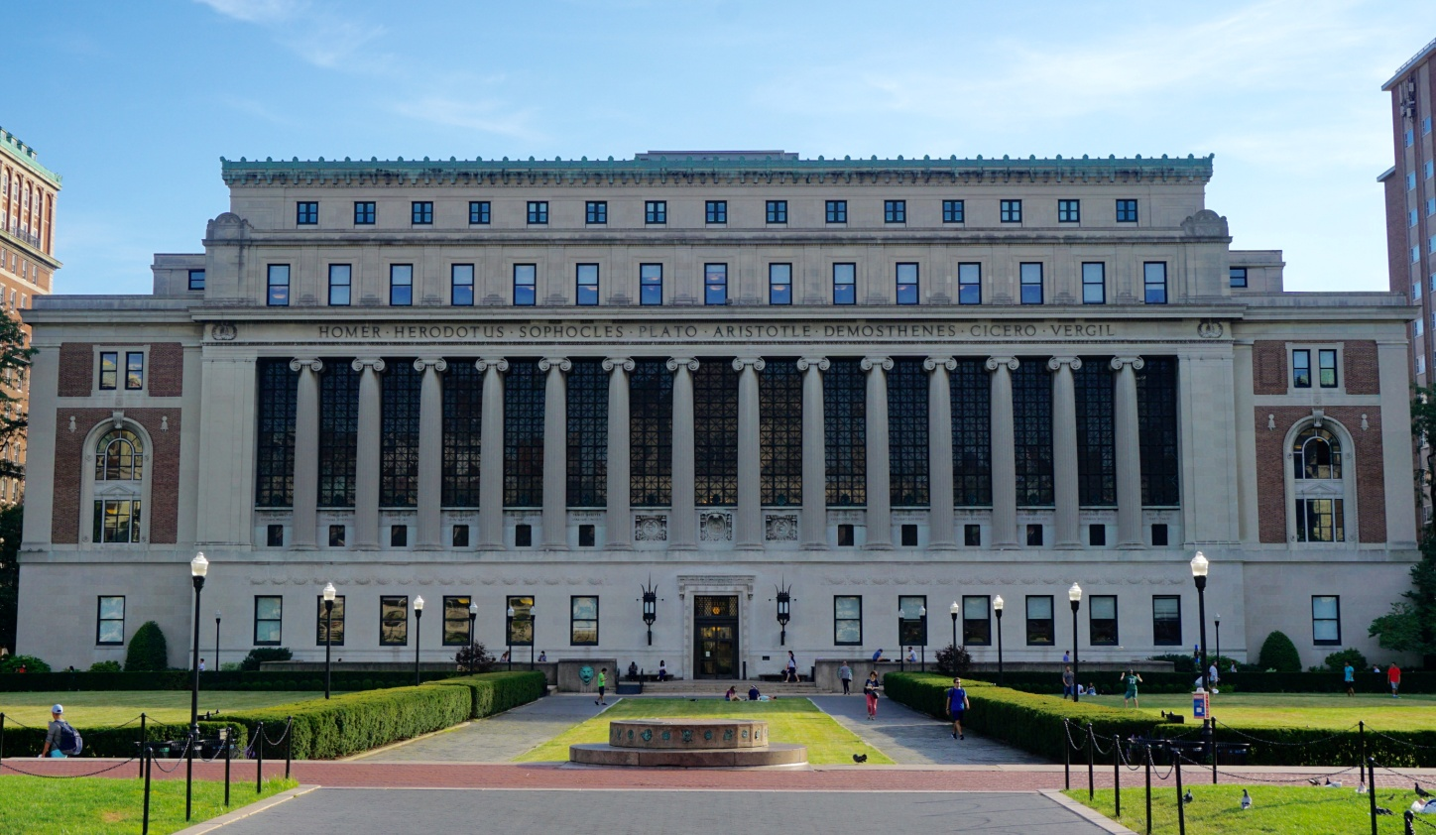
Université Columbia New York, Etats Unis d’Amérique
Fondée en 1754, elle est l'un des plus anciens établissements d’enseignement supérieur aux États-Unis et fait partie du groupe de l'Ivy League regroupant les huit universités les plus anciennes et les plus célèbres du pays.
Le 18 ème université du monde, elle est dans les premiers 10 universités de l’Amérique. Barack Obama est son Alumni ainsi que beaucoup d’autres célèbres personnages.

Slide 30



IBM New York, Etats Unis d’ Amérique
International Business Machines Corporation, connue sous l’abréviation IBM, est une société multinationale américaine présente dans les domaines du matériel informatique, du logiciel et des services informatiques dans plus de 170 pays.
On lui prête le surnom de Big Blue en référence au bleu sombre, couleur longtemps associée à l’entreprise..

Slide 31


Marvel Comics New York, Etats Unis d’ Amérique
Plus communément appelé Marvel Comics ou Marvel, est une subdivision de Marvel Enterprises et l'une des principales maisons d'édition américaines de bandes dessinées appelées comic books.
En 2009, The Walt Disney Company rachète Marvel Entertainment pour 4 milliards de dollars (soit 2.8 milliards d'euros)

Slide 32


20th Century Fox Californie, Etats Unis d’Amérique
20th Century Fox Film Corporation ou 20th Century Fox (anciennement Twentieth Century-Fox Film Corporation) est l'une des plus grandes sociétés de production cinématographique.
Le siège du studio hollywoodien est situé à Century City, un quartier de Los Angeles à l'ouest de Beverly Hills, en Californie et jouxte un studio de production nommé Fox Studios.

Slide 33



Un voyage aux Etats-Unis, c’est d’abord découvrir New York, capitale culturelle de la côte Est, ville bouillonnante sans cesse renouvelée.
San Francisco, sur la côte Ouest, arbore un esprit plus cool et sans prétentions. Si vous aimez le cinéma, Hollywood vous attend à Los Angeles.

Slide 34

Statue de Liberté new york, Etats Unis
est l'un des monuments les plus célèbres des États-Unis. Cette statue monumentale est située à New York, sur l'île Liberty Island, au sud de Manhattan.
Elle fut construite en France et offerte par le peuple français, en signe d'amitié entre les deux nations, pour célébrer le centenaire de la Déclaration d'indépendance américaine.

Slide 35


Les Banlieues de Los Angeles Californie, Etats Unis d’Amériques
L’attraction en Californie est souvent associe a l’industrie du film et glamour.
La signe du Hollywood, le Hollywood boulevard, le Walk of fame et le théâtre chinois peut compléter 2 jours de visite et si on a de la chance rencontrer deux ou trois stars.

Slide 36

Le monde est a votre porte. Ouvre!

